Slide 1
Desenvolvimento de Software para Internet
1. Introdução
Disponível em: bit.ly/2EmBaZe

Slide 2
Google Classroom
i53s6fk

Slide 3
Conteúdo Programático
Introdução
Hyper Text Markup Language (HTML)
Cascading Style Sheets (CSS)
CSS Responsivo
JavaScript (JS)
Frameworks e Bibliotecas

Slide 4
Critérios de Avaliação
A Média do Semestre (MS) será obtida por meio de provas, bem como pela participação do aluno durante as aulas e demais atividades.
NP1: conteúdo programático até 3. CSS / 3.1. CSS Responsivo;
NP2: conteúdo programático até 5. Frameworks e Bibliotecas.
MS = (NP1 * 0.4) + (NP2 * 0.4) + (PIM * 0.2)
Para a aprovação, a MS deverá ser igual ou superior a 5.0. Lembrando que é exigida a frequência mínima de 75%.

Slide 5
Venilton FalvoJr
venilton.junior@docente.unip.br
(16) 99721-8281
Repositório: bit.ly/2FGvp9l
Estudante de Doutorado no ICMC-USP, onde contribui junto ao LabES no campus de São Carlos. Possui sólida experiência na área de desenvolvimento de software, com ênfase na análise, construção e arquitetura de sistemas web e mobile.
Atualmente é professor na UNIP e sócio-fundador da Brain Machine, uma startup de consultoria especializada na otimização arquitetural de soluções de software.

Slide 6
História
A internet, até o início da década de 90, era acessível somente a pesquisadores, governo e indústria. Nesse sentido, surge uma nova aplicação, a World Wide Web (WWW ou simplesmente Web).
O cientista Tim Berners-Lee, criou a WWW em 1992. Antes disso, implementou a primeira comunicação entre um Cliente (HTTP) e um Servidor através da Internet.

Slide 7
Conceitos Fundamentais
Três linguagens que todo desenvolvedor Web precisa aprender:
HTML: para definir o conteúdo de páginas Web;
CSS: para especificar o layout/estilo das páginas Web;
JavaScript: para programar o comportamento de páginas da Web.
Referência: https://www.w3schools.com

Slide 8
Sintetizando...
Um site é escrito utilizando três linguagens fundamentais:
HTML
CSS
JavaScript (JS)
A Web é um conjunto de computadores (Servidores) interconectados que hospedam sites.
Os Clientes acessam os sites através de navegadores (ou browsers):
Chrome
Safari
Firefox
Internet Explorer/Edge

Slide 9
Clientes
Inicia pedidos para Servidores;
Normalmente interagem diretamente com os Servidores através de um software específico, que lhe possibilita a comunicação com o servidor. Por exemplo, um navegador/browser;
O termo Cliente geralmente remete ao dispositivo em que o acesso ao servidor teve origem. Por exemplo, um smartphone, Laptop ou PC.

Slide 10
Servidores
Sempre espera por um pedido de um Cliente;
Atende os pedidos e responde aos Clientes com os dados solicitados. Por exemplo, uma página HTML, um arquivo CSS ou JavaScript ou até mesmo um texto simples;
Podem se conectar com outros Servidores para atender uma solicitação específica do Cliente.

Slide 11

Internet
Clientes
Servidor
Representação simplificada do Modelo Cliente-Servidor

Slide 12
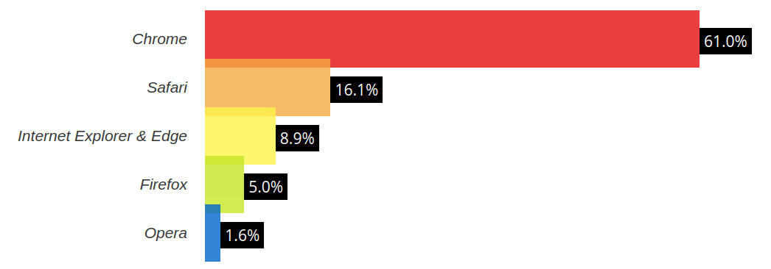
Web Browser Market Share Acesso 19/08/2020

Slide 13
Exercícios

Slide 14
Inspecionando Páginas Web
Com o objetivo de evidenciar o uso dessas linguagens, iremos navegar em algumas páginas e inspecionar sua estrutura HTML, estilos CSS e códigos JavaScript. Com isso, teremos uma dimensão da onipresença dessas tecnologias na Internet de forma geral.
Nota: para inspecionar uma página no Chrome, basta pressionar F12.

Slide 15
Nossa Primeira Página HTML
Com base em um layout especificado, vamos utilizar algumas tags HTML para criar nossa primeira página.

